Slide 1
Tudásmegosztó fórum a KAP-hálózat VTE ágáról
Aktualitások a vidékfejlesztésben
Szöke Nóra
Vidék- és térségfejlesztési szakértő
Vidék- és Térségfejlesztési Támogató Egység

Slide 2
Az új Nemzeti KAP-hálózat és támogató egységei
Zöld,
fenntartható fejlődés
Nemzeti Agrárgazdasági Kamara
A megszűnő MNVH helyébe lép az új Nemzeti KAP-hálózat
3 lebonyolító egysége: ZTE, ITE, VTE
Szoros együttműködésben az IH-val és az AM-mel
Irányító Hatóság,
koordináció
Agrárminisztérium
Innováció
és digitalizáció
Agrárközgazdasági Intézet
Vidék- és
térségfejlesztés
Herman Ottó Intézet Nonprofit Kft.

Slide 3
A VTE 9 fő feladatköre
I. LEADER-t és a vidéki hálózatokat segítő funkciók
II. Együttműködő vidéki közösségeket segítő funkciók
III. Vidéki közösségek infrastruktúra fejlesztését segítő funkciók
(okosfalu, REL,
agro- és ökoturisztika)
(önkormányzatok és egyházak fejlesztési igényeinek felmérése, tudásmegosztó fórumok)
IV. Induló vállalkozások és a generációs megújulás segítése
V. Az együttműködések eredményeinek kommunikációja és közzététele
VI. Kisprojektek megvalósítását segítő funkciók
(generációváltás, fiatalgazda együttműködések)
(rövid időtartamú és alacsony költségvetésű projektek, gyors elérhető forrás vidéki közösségeknek)
(KAP honlap, VTE aloldal)

Slide 4
A VTE 9 fő feladatköre
VII. Monitoring tevékenység
VIII. Értékelési tevékenység támogatása
IX. Kiegészítő feladatok
(szoros együttműködés az IH-val és az AM kollégáival; elemzések készítése)
(záró értékelési jelentések, tematikus munkacsoportok)
(Nemzeti KAP hálózat, VTE humánerőforrás kapacitás kialakítás)

Slide 5
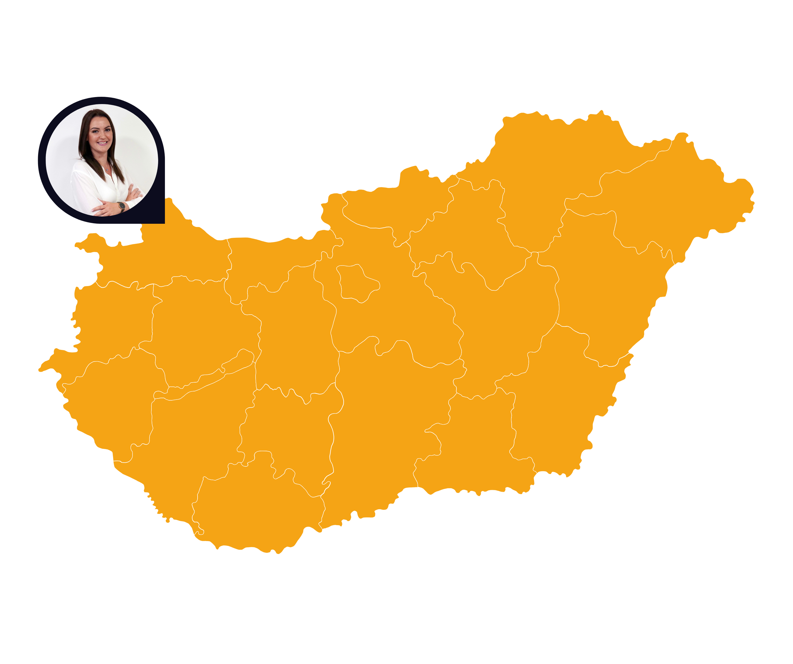
Vármegyei szakértő
Szöke Nóra
Vidék- és Térségfejlesztési szakértő
Győr-Moson-Sopron vármegye

Slide 6
KAP ST II. pillér: Pályázati felhívások
A KAP Stratégiai Terv a vidékfejlesztési és közvetlen támogatásokat, valamint az ágazati intézkedéseket egyben foglalja össze, forrása összesen több, mint 5.300 Mrd Ft:
→ Ebből: a KAP II. pillére, azaz a pályázati felhívás alapú: 2.891 Mrd Ft
Ütemezetten jelennek meg a vidékfejlesztési pályázati felhívások – több mint 70 tervezett pályázati felhívás: menetrend a kap.gov.hu honlapon.
Pályázati felhívások előkészítési folyamata: Pályázat előkészítő munkacsoportok (széles körű részvétel), nyílt társadalmi egyeztetés (kap.gov.hu), MB véleményezés, valamint teljes körű minőségbiztosítás (jogi és szakmai).
Eddigi eredmények:
Több mint 30 megjelent felhívás, több mint 1310 Mrd forint keretösszegben – népszerű kiírások, jelentős érdeklődés (főleg a beruházási felhívásokon, melyek közül 5 kiírást túligénylés miatt le is zárt az IH),
további felhívások közeli meghirdetési tervvel.

Slide 7
Lezárt beruházási pályázati felhívások eredményei
Legtöbb beruházási pályázatnál jelentős túligényléssel és így a tervezettnél hamarabb zárultak a pályázatok
Különösen nagy igény mutatkozott a nagy projekteket támogató feldolgozóüzemi és állattartótelepi pályázatokra

Slide 8
Rövid ellátási láncok fejlesztése KAP-RD49-1-25
Rendelkezésre álló forrás: 1,6 Mrd Ft
A termelők, feldolgozók és a fogyasztók közötti szoros földrajzi és társadalmi kapcsolatok létrehozásával olyan együttműködések kialakítását támogatja, amelyeknek célja biztosítani a termelők számára a méltányos megélhetést, valamint a fogyasztók részére a bizalmon alapuló élelmiszerellátást.
Kedvezményezettek köre: konzorcium, amely legalább négy, egymástól gazdaságilag és jogilag független együttműködő taggal rendelkezik.
Cél: közös projekttervre alapozott értékesítési formák kialakítása, működtetése és fejlesztése.
Támogatás intenzitása:
az együttműködés létrehozása → 100%
tervezéshez szükséges tevékenységek → 100%
szakmai tanulmányutak, marketing tevékenységek, e-kereskedelemhez szükséges eszközök beszerzése → 100%
saját védjegy kialakítása → 100%
a fejlesztések megvalósítása → 65% (új gépjármű max. 8 millió Ft támogatás, infokommunikációs eszközök beszerzése: max. 5 millió Ft támogatás)
A projekt végrehajtására rendelkezésre álló időtartam: 36 hónap

Slide 9
Rövid ellátási láncok fejlesztése KAP-RD49-1-25
Igényelhető támogatási összeg: legfeljebb 70 millió Ft
Várhatóan támogatott műveletek száma: 20-30 db
Benyújtási határidők:
1. Benyújtási szakasz: 2025. május 14-27.
2. Benyújtási szakasz: 2025. május 28 – június 10.
3. Benyújtási szakasz: 2026. január 14-27.
4. Benyújtási szakasz: 2026. január 28 – február 10.
Benyújtás módja: kizárólag elektronikus úton.
Részletes leírások: „Felhasználói kézikönyv az elektronikus felület használatához és e-kérelem benyújtásához” c. dokumentumban

Slide 10
Rövid ellátási láncok fejlesztése KAP-RD49-1-25
Önállóan NEM támogatható tevékenységek: önállóan nem, csak valamely önállóan támogatható tevékenységgel együttesen támogathatóak a felhívás 9.4. pontjában rögzített felső korlát figyelembe vételével:
Műveletelőkészítés:
- szakmai előkészítés;
- közbeszerzés.
Mérnöki feladatok.
Műveletmenedzsment.
Immateriális javak beszerzéséhez kapcsolódó tevékenységek (szabadalmak, licencek,
szerzői jogok és védjegyek vagy eljárások megszerzése).
Választható, önállóan nem támogatható tevékenységek: a művelettervben tett vállalások megvalósítása céljából az alábbi tevékenységeket valósíthatja meg:
A REL csoport tevékenységéhez szükséges piackutatás, célcsoport-, helyi élelmiszerrendszer elemzés elvégzése.
A REL együttműködés által értékesíteni kívánt élelmiszerek értékesítését, tárolását, hűtését, csomagolását szolgáló:
épület/építmény bérlése;
épület/építmény átalakítása, bővítése, felújítása, beleértve a hűtési technológia
kialakítását is;
a művelet megvalósítását szolgáló konténerek beszerzése

Slide 11
Rövid ellátási láncok fejlesztése KAP-RD49-1-25
Új eszköz, berendezés beszerzése:
hűtéshez és tároláshoz szükséges eszközök, ide értve az élelmiszer-automatát is;
piaci megjelenés eszközei;
értékesítéshez szükséges eszközök;
a fenti tevékenységeket segítő szoftverek;
szállításhoz szükséges eszközök: kerékpár, motoros tricikli, teherbicikli hűtős felépítménnyel, vagy mozgóbolt kialakítással.
Speciális felépítménnyel rendelkező áruszállításra használt, N1 jármű kategóriába sorolt gépkocsihoz kapcsolódó tevékenységek:
- új gépjármű beszerzése hűtős felépítménnyel, vagy mozgó bolt kialakítással;
- meglévő gépjármű átalakítása, piaci árusításra alkalmassá tétel:
- hűtős felépítmény kialakítással,
- mozgó bolt berendezés átalakítással.

Slide 12
Rövid ellátási láncok fejlesztése KAP-RD49-1-25
- Gyakorlati tapasztalatszerzést biztosító szakmai tanulmányutak, hálózatosodást segítő workshopok és szakmai tanácsadás szervezése.
- A REL együttműködés tevékenységének bemutatását szolgáló marketing és promóciós
tevékenységek.
- E-kereskedelemhez és online-, kártyás, automatás értékesítéshez kapcsolódó tevékenységek
megvalósítása (pl. online piactér fejlesztés, webshop készítés, infokommunikációs eszközök
beszerzése: laptop, tablet, okostelefon, online és kártyás fizetési eszközök, terminálok,
szoftverek, pénztárgépek).
A REL együttműködés és/vagy a tagjai számára közös, saját védjegy kialakítása, beszerzése,
bevezetése, fejlesztése.

Slide 13
Öntözésfejlesztés támogatása KAP-RD12-RD01c-1-24 és KAP-RD12-RD02c-1-24
Öntözésfejlesztési és vízfelhasználás hatékonyságát javító mezőgazdasági üzemen belüli komplex beruházások támogatása
Öntözésfejlesztési és vízfelhasználás hatékonyságát javító mezőgazdasági üzemen belüli beruházások támogatása
Kedvezményezettek: Üzemméret és árbevétel vonatkozásában (legalább 10 000 EUR STÉ + legalább 40%-os mg. árbevétel) meghatározott jogosultsági feltételeknek megfelelő mezőgazdasági termelők, továbbá állami elismeréssel rendelkező együttműködések: TCS, TSZ, Fenntartható vízgazdálkodási közösség
Eddig beadott: 75 db – 5,12 Mrd Ft
Rendelkezésre álló forrás: 49,3 Mrd Ft
Támogatás mértéke: min. 200 millió Ft – max. 5 milliárd Ft
Rendelkezésre álló forrás: 16,5 Mrd Ft
Támogatás mértéke: max 200 millió Ft
Intenzitás:
- 1. ct - új öntözőberendezések beszerzése, illetve új öntözővíz-szolgáltató művek létrehozása az alaptámogatás az összes elszámolható költség 50%-a,
- 1. ct. - meglévő öntözőberendezések vízfelhasználás hatékonyságának javítása esetében az alaptámogatás az összes elszámolható költség 70%-a,
- 2. ct. - meglévő, alacsony hatásfokú szivattyúk cseréje, energiatakarékos gépek beszerzése, amely által legalább 10% egységnyi energiahatékonyság javulás teljesítése az elvárás - esetében az alaptámogatás az összes elszámolható költség 50%-a.
- 2. ct. - megújuló energiaforrások használata az alaptámogatás az összes elszámolható költség 70%-a.
Végrehajtásra rendelkezésre álló időtartam: legfeljebb 36 hónap
Végrehajtásra rendelkezésre álló időtartam: legfeljebb 24 hónap
Támogatási kérelmek benyújtása: 2025. szeptember 30-tól.
Támogatási kérelmek benyújtása: 2025. szeptember 2-től
Tavaszi és őszi szakaszok, 2-2 hét időtartalommal

Slide 14
Mezőgazdasági kisüzemek beruházási támogatása - KAP-RD09a-1-24
forrás:
29,4 Mrd Ft
Támogatás mértéke, intenzitása: vissza nem térítendő támogatás, számlás elszámolással,
max. 10 millió forint; támogatás intenzitás: max. 85%
Kedvezményezettek köre: mezőgazdasági tevékenységet folytató természetes és jogi személyek, akiknek üzemmérete legalább 5.000, de 10.000 EUR STÉ-nél kisebb (új NAK kalkulátor!)
Támogatott tevékenységek: 5 célterületbe foglalva (állattartás, kertészeti termelőtevékenység, terménytisztítás és szárítás, ültetvénytelepítés, feldolgozás), 1 kérelem – 1 célterület
Előleg: A támogatási döntésben meghatározott támogatási összeg legfeljebb 25 százalékáig a kedvezményezett kérelemmel, előleget igényelhet. Az előleggel való teljes elszámolást követően legfeljebb a támogatási döntésben meghatározott támogatási összeg 25%-áig egy alkalommal újra igényelhető előleg.
A támogatásért cserébe vállalni kell:
a kötelezettségvállalási időszak végéig a mezőgazdasági tevékenységből származó üzemméret növelését 50%-kal (ÉLIP célterületen is!);
az üzleti tervben vállalt beruházás megvalósítását;
a megvalósított beruházás fenntartását.
Támogatási kérelmek benyújtása újra:
október 1-től

Slide 15
Önállóan támogatható tevékenységek
célterület: Állattartáshoz kapcsolódó fejlesztések
1.1 Építéssel járó, állattartáshoz kapcsolódó beruházások: állattartó telepi épületek, létesítmények
építése, bővítése, felújítása.
1.2 Az állategészségügyhöz, a takarmányozáshoz kapcsolódó, valamint az előállított termék és a
takarmány kezelésére szolgáló építéssel és/vagy szereléssel járó technológiai fejlesztések.
1.3 Építéssel nem járó, állattartáshoz szükséges gépek, eszközök beszerzése, beépítése.
2. célterület: Kertészeti termelőtevékenység fejlesztése
2.1 Építéssel járó, kertészeti termelőtevékenységet szolgáló épületek, létesítmények építése.
2.2 Építéssel nem járó, kertészeti tevékenység végzéséhez szükséges gépek, eszközök
beszerzése.
2.3 Tavaszi fagykár megelőzését szolgáló eszköz, berendezés, technológia beszerzése és telepítése.
2.4 Betakarítást követő áruvá készítést szolgáló eszközök beszerzése: válogatás, tisztítás,
osztályozás, csomagolás, gépei vagy gépsorai, kapcsolódó technológiai berendezései.

Slide 16
Önállóan támogatható tevékenységek
3. célterület: Terménytisztítók és terményszárítók beszerzése, terménytárolók építése, bővítése, technológiai korszerűsítése
3.1 Építéssel járó tevékenységek.
3.2 Építéssel nem járó, a terménytároláshoz szükséges gépek, eszközök, technológiák beszerzése.
4. célterület: Gyümölcstermő-, gyógy-, aroma és fűszernövény-, borszőlő ültetvény telepítése
4.1 Új ültetvény telepítése.
5. célterület: Mezőgazdasági termékek értéknövelése, a piacra jutást elősegítő technológiai
fejlesztést célzó beruházások támogatása
5.1 A TEÁOR 10 és 11 besorolás szerinti tevékenységekhez kapcsolódó élelmiszer-feldolgozó
üzemek fejlesztése/létesítése.
5.2 Mézkiszerelés technológiai fejlesztése.

Slide 17
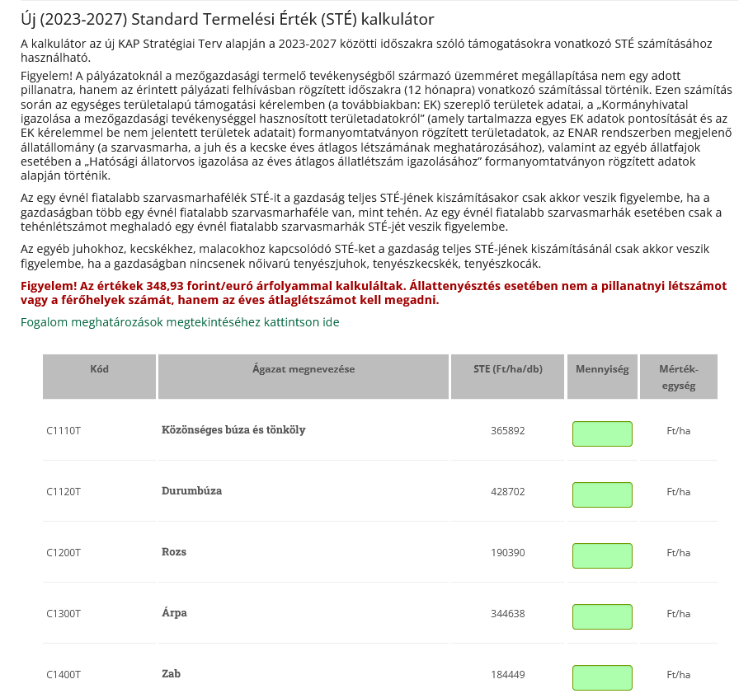
Standard Termelési Érték (STÉ) előzetes megállapítása
https://nak.hu/ste-kalkulator-2023
Néhány példa az üzemméretre:
Zöldségfélék üvegházban vagy fólia alatt:
0,05 ha – 5.902 STÉ
0,082 ha – 10.034 STÉ
Tejhasznú tehén:
2db – 5.471 STÉ
4 db – 10.943 STÉ
Méhek:
75 méhcsalád – 7.087 STÉ,
110 méhcsalád – 10.395 STÉ

Slide 18
Kertészeti üzemek technológiai fejlesztésének támogatása - KAP-RD01a-1-25
Cél: A kertészeti ágazatok versenyképességének, hozzáadott érték termelésének fokozása, az építéssel nem járó kertészeti eszközök beszerzésének a támogatása.
forrás:
25 Mrd Ft
Kedvezményezettek:
mezőgazdasági termelők (legalább 10 000 STÉ, melyből legalább 50% kertészeti STÉ) + legalább 40%-os mg. árbevétel)
Támogatási kérelmek benyújtása:
április 16-tól
Támogatás mértéke:
legfeljebb 35 millió Ft
Intenzitás:
az alaptámogatás az összes elszámolható költség 50%-a,
az alaptámogatáshoz képest emelt támogatási intenzitás érvényesíthető azzal, hogy a támogatás maximális mértéke nem haladhatja meg a 65%-ot: fiatal gazda és gazdaságátadás esetén 15 %-kal; ökológiai gazdálkodást folytató kedvezményezett esetén 10%-kal, kollektív beruházás esetén 10%-kal megemelt támogatási intenzitás érhető el.
Támogatott tevékenység:
kertészeti tevékenység végzéséhez szükséges, építéssel nem járó kertészeti eszközök, gépek beszerzése (pl.: max. 1 traktor, talajművelő gépek, munkagépek),
tavaszi fagykár megelőzését szolgáló eszköz, berendezés, technológia beszerzése (pl.: mobil légkeverő berendezés)

Slide 19
Önállóan támogatható tevékenységek
Kertészeti tevékenység végzéséhez szükséges kertészeti eszközök, gépek beszerzése:
a) mezőgazdasági erőgéphez, traktorhoz kapcsolható munkagépek,
b) önjáró és vontatott betakarítógépek,
c) szedő platform, szüretelő-szedő gép, szedőputtony,
d) talajművelő gépek,
e) kertészeti tevékenység végzéséhez szükséges, egyéb gépek, eszközök beszerzése,
f) legfeljebb 1 darab mezőgazdasági pótkocsi,
g) legfeljebb 1 db, legfeljebb 85 kW motorteljesítményű traktor.
1.1 Fentiekhez kapcsolódó, választható, önállóan nem támogatható tevékenységek:
Üzemen belüli anyagmozgatás gépei: rakodógép, targonca és ezek adapterei, kézi hidraulikus vagy elektromos raklapemelő (béka) beszerzése.

Slide 20
Önállóan támogatható tevékenységek
2. Tavaszi fagykár megelőzését szolgáló eszköz, berendezés, technológia beszerzése:
a) mobil (áttelepíthető) légkeverő berendezések,
b) autonóm hőtermelő berendezések (fagyvédelmi kályhák, más fűtőberendezések),
c) vontatott hőtermelő vagy légkeverő gépek (füstölő, ködképző berendezések, légkeverő,
valamint fagyvédelmi gépek).
2.1 Fentiekhez kapcsolódó, választható, önállóan nem támogatható tevékenységek:
a) A tavaszi fagykár megelőzését szolgáló eszközhöz, berendezéshez, technológiához
kapcsolódó vagyonvédelmi eszközök beszerzése: kamerarendszer, tároló konténer
beszerzése.
b) Legalább a hőmérséklet és páratartalom mérésére alkalmas meteorológiai adatgyűjtő
állomás kialakítása.

Slide 21
Díszkertészeti ágazat kisvállalkozásainak támogatása - KAP-RD09b-1-24
Új támogatási cél: a dísznövény kereskedelemmel, zöldterület kezeléssel foglalkozó vállalkozások támogatása!
Kedvezményezettek: dísznövény előállítással, kereskedelemmel vagy zöldterület kezeléssel foglalkozó vállalkozások, akik
40%-ot meg nem haladó mezőgazdasági vagy 50%-ot meg nem haladó erdőgazdálkodási árbevétellel rendelkeznek,
tevékenységük két teljes lezárt üzleti évben magában foglalta a következők legalább egyikét: zöldterület-kezelés, dísznövény-kiskereskedelem, dísznövény-nagykereskedelem,
mikro-, vagy kisvállalkozásnak minősülnek.
a támogatási kérelem benyújtásakor vidéki térségben lévő székhellyel/telephellyel/fiókteleppel rendelkeznek, amely a művelet megvalósítási helyszíne.
Támogatás mértéke: max. 36,5 millió Ft
Támogatás intenzitása: az összes elszámolható költség max. 65%-a (Állami támogatási előírások figyelembe vételével)
2024. 10. 29. – 11.25:
Összesen igény: 2,7 Mrd Ft 140 db kérelemben
Átlagos támogatási igény: 19,4 millió Ft
2025. június 3-tól újra lehet pályázni!

Slide 22
Terményszárítás, tisztítás, tárolás támogatása - KAP-RD01a-RD01c-1-25 és KAP-RD01a-RD01c-2-25
Terménytisztítók, tárolók, szárítók, vetőmagüzemek fejlesztésének komplex támogatása
Terménytisztítók, tárolók, szárítók, vetőmagüzemek fejlesztésének támogatása
Kedvezményezettek: Üzemméret és árbevétel vonatkozásában (legalább 10 000 EUR STÉ + legalább 40%-os mg. árbevétel) meghatározott jogosultsági feltételeknek megfelelő mezőgazdasági termelők, állami elismeréssel rendelkező együttműködések, szociális szövetkezet
Rendelkezésre álló forrás: 35 Mrd Ft
Támogatás mértéke: min. 200 millió Ft – legfeljebb 1 milliárd Ft
Rendelkezésre álló forrás: 15 Mrd Ft
Támogatás mértéke: legfeljebb 200 millió Ft
Intenzitás:
Mindkét célterület esetében az alaptámogatás az összes elszámolható költség 50%-a, az alábbi kivételekkel:
- a 2. célterület 2. pontja („Megújuló energiaforrást hasznosító technológiák alkalmazása”) esetében a támogatás az összes elszámolható költség 70%-a,
A támogatás maximális mértéke tovább növelhető az alaptámogatáshoz képest az 1. célterület, továbbá a 2. célterület 1. pontja vonatkozásában az alábbiak szerint azzal, hogy a támogatás maximális mértéke nem haladhatja meg a 65%-ot:
fiatal mezőgazdasági termelő 15%-kal,
gazdaságátadás esetén 15%-kal, valamint
ökológiai gazdálkodás és kollektív beruházás esetén további 10%-kal.
Végrehajtásra rendelkezésre álló időtartam: legfeljebb 24 hónap
Végrehajtásra rendelkezésre álló időtartam: legfeljebb 24 hónap
Támogatási kérelmek benyújtása: 2025. május 28. napjától
Támogatási kérelmek benyújtása: 2025. április 30. napjától

Slide 23
Társadalmi vállalkozások fejlesztésének támogatása - KAP-RD50-1-24
Cél: szociálisan hátrányos helyzetben lévő helyi közösségek, munkaerő-piaci szempontból hátrányos helyzetű csoportok (ide értve: fogyatékossággal élő, megváltozott munkaképességű munkavállalókat és a hátrányos helyzetű munkavállalókat) bevonása az akkreditált vagy védett foglalkoztatás, illetve a szociális intézményi fejlesztő foglalkoztatás keretei között folytatott mezőgazdasági tevékenység végzésébe.
Két célterület: 1. célterület: Szociális farm típusú együttműködések
2. célterület: Szociális szövetkezet részvételével megvalósuló együttműködések
Támogatás mértéke: max. 40 millió Ft
Támogatás intenzitása: 65%, amely elérheti a 100%-ot is, ha megváltozott munkaképességű személyek foglalkoztatásához kapcsolódó tevékenységek valósulnak meg.
Kedvezményezettek köre: kizárólag legalább két fős konzorciumi formában, benne legalább egy hátrányos helyzetű célcsoporttal foglalkozó intézménnyel vagy szervezettel
Támogatható tevékenységek: a konzorcium kialakítása, szervezése, működtetése és a projekttervben bemutatott tevékenységek megvalósítása
Végrehajtásra rendelkezésre álló időtartam: legfeljebb 24 hónap
forrás:
1,6 Mrd Ft
Támogatási kérelmek benyújtása ismét:
június 17-től

Slide 24
Fiatal mezőgazdasági termelők elindulásának és beruházásainak támogatása (tervezet)
Forrás:
79 Mrd Ft
Minden korábbinál erősebb indulási támogatás a fiatalok számára.
Támogatás mértéke, intenzitása: kombinált: átalány+beruházás!
A vissza nem térítendő támogatás összege a szabadon felhasználható elem esetében 14,6 millió forint, míg számlákkal igazolt beruházásra akár 75 millió forint fordítható kiemelten magas, 70 százalékos támogatási intenzitás mellett – a két támogatási elem csak együttesen igényelhető!
A fiatal gazdáknak legalább 10,5 millió forint összegben kötelező beruházást megvalósítaniuk a támogatások eredményeként.
Az önrész a támogatás vissza nem térítendő részéből is teljesíthető.
Kedvezményezettek köre: legfeljebb 40 éves, mezőgazdasági szakismerettel, valamint 10 ezer és 50 ezer euró közötti STÉ értékű üzemmérettel rendelkező gazdák (természetes, vagy jogi személy) pályázhatnak, ha maximum 5 éve alapított üzemet vezetnek
Támogatott tevékenység: 4 célterület: állattartás, kertészet, ültetvénytelepítés, terménytárolást célzó beruházások; 1 kérelem - 1 célterület
Feltételek: a 4. év végére, mg-i tevékenységből származó jövedelem tekintetében elérni, a támogatás kérelem benyújtási évében érvényes bérminimum mértékét, ill. kötelező a szaktanácsadóval való együttműködés.
A társadalmi egyeztetés 2024. december 14-én zárult, több módosulás várható a tervezethez képest!
Tervezett TK benyújtás: 2025. nyár

Slide 25
További, szakmai kidolgozás alatt álló, megjelenéshez közelítő felhívások
Pályázati felhívás megnevezése | Keretösszeg (forrás 2027-ig) | Támogatást igénylők köre
Erdőtelepítés és fásítás támogatása (megjelent!) | 64,0 | természetes személy, jogi személyiségű vállalkozás
Földhasználat váltást elősegítő beruházások és azok fenntartása | 9 | mezőgazdasági termelő
Erdészeti génmegőrzés támogatása | 5,5 | jogosult erdőgazdálkodó, egyéb közjogi szervezet stb.
Agrár-erdészeti rendszerek telepítése, ápolása és fenntartása (megjelent!) | 5 | mezőgazdasági termelő
Európai Innovációs Partnerség (EIP) együttműködések támogatása - Szakmapolitikai célok elérését támogató innovációk | 5,5 | támogatási célnak megfelelő csoportosulás
Minőségrendszerek tájékoztatási és promóciós tevékenységének támogatása | 2,0 | támogatási célnak megfelelő csoportosulás
Vízfelhasználás hatékonyságát javító fenntartható vízgazdálkodási közösségek támogatása | 2,0 | fenntartható vízgazdálkodási közösség
Antimikrobiális rezisztencia (AMR) elleni küzdelem kompenzációs kifizetés 2. | 11,9 | mezőgazdasági termelő
Vidéki infrastruktúra fejlesztések támogatása tanyákon | 15,0 | magánszemély
A KAP Stratégiai Terv felhívásai alapján támogatott beruházások megvalósításához kapcsolódóan kamat és intézményi kezességvállalási díj támogatása | a beruházási felhívásokhoz illeszkedik | mezőgazdasági termelő, mezőgazdasági termékek értéknövelését megvalósító vállalkozás
Mezőgazdasági üzemek digitális átállásának támogatása | 97,5 | mezőgazdasági termelő, fiatal mezőgazdasági termelő
Erdő-környezetvédelmi többéves kötelezettségvállalások (EKV 1.) | 11,8 | jogosult erdőgazdálkodó
Gazdaságátadási együttműködés támogatása | 10,0 | mezőgazdasági termelő
Generációs megújulás gazdaságátvevő támogatásával | 22,0 | mezőgazdasági termelő

Slide 26
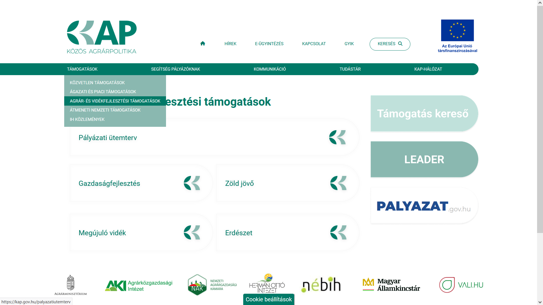
www.kap.gov.hu

Slide 27
Köszönöm a figyelmet!
Szöke Nóra
Vidék- és Térségfejlesztési szakértő
Győr-Moson-Sopron vármegye
szoke.nora@hoi.hu

